Slide 1
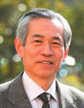
「組織論」（説明9） 終章：結びに代えて
城西国際大学大学院 ビジネスデザイン研究科
担当：経営学博士 伊東俊彦
Mail： toko-ito-yama@k5.dion.ne.jp
本レジュメは、「『組織デザイン』沼上幹、日本経済新聞、2004」を参考にして作成した
9_organization.pptx

Slide 2
終章の構成
組織デザイン
１ 調整手段のポートフォリオとしての 組織デザイン
２ 残されたデザイン問題

Slide 3
１ 調整手段のポートフォリオ としての組織デザイン-1
終章：結びに代えて
分業と統合
分業したら各人の活動を調整し、最終的な組織の アウトプットにまとめる統合をする必要がある
分業と調整の工夫が集積されたものが組織デザイン
２つの調整手段
事前の調整手段（標準化）と事後の調整手段 （ヒエラルキー）
組織デザインの基本（変わり続ける組織）
多様な調整手段を組み合わせ問題処理の構造を作ること
多様な調整手段のポートフォリオを構築改変し続けること

Slide 4
１ 調整手段のポートフォリオ としての組織デザイン-2
終章：結びに代えて
(1) 事前の調整手段ーー標準化
事前に行われる工夫の総称
統合が達成されるように処理プロセスを標準化し、 それをマニュアルに体系化しておく
事前に詳細な作業手順を規定できないとき
各人の目標到達地点のみ決めて組織目標を分割して規定する
環境の不確実性が高い場合
プロフェッショナルに仕事を任せる
従業員を教育する
多様な工夫をポートフォリオで考え、設計する

Slide 5
１ 調整手段のポートフォリオ としての組織デザイン-3
終章：結びに代えて
(2) 事後的な調整手段－ヒエラルキーと水平関係
事前準備のみに頼りすぎないこと
標準化で解決出来ない例外事項に対応するのが ヒエラルキーの形成による解決
ヒエラルキーの例外処理能力を高める
ヒエラルキーの修正で処理できない場合
多様な水平関係の構築
担当者同士の都度話し合いによる直接折衝
例外が増えるのに対処 ⇒ 連絡会・研究会の運営
プロダクト・マネジャー、機能コーディネータ
マトリクス的な組織運営

Slide 6
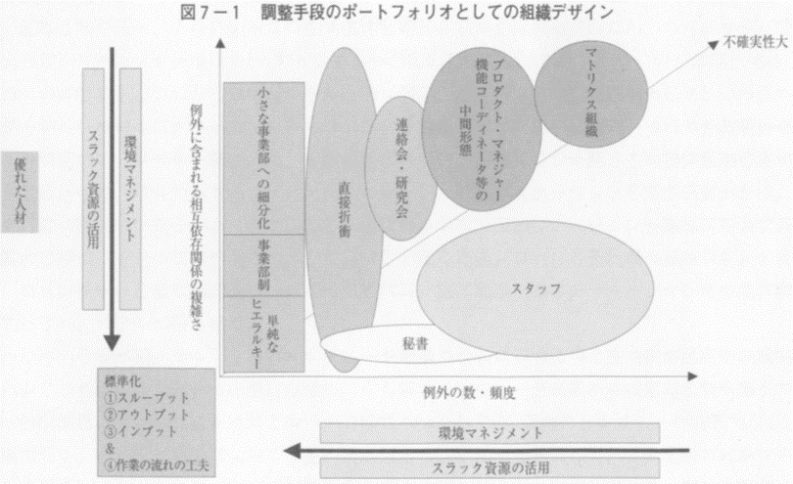
１ 調整手段のポートフォリオ としての組織デザイン-4
終章：結びに代えて

Slide 7
１ 調整手段のポートフォリオ としての組織デザイン-4
終章：結びに代えて
(3) その他の工夫－環境マネジメントとスラック資源
環境マネジメントとは
環境の選択と環境への積極的な働きかけを管理すること
組織デザインは人材の育成・蓄積の変化を見ながら簡素化する
経営者は戦略と組織と人材をうまく組み合わせて問題を解決する
どのような専門領域も処理できる問題に限りがある
(4) 「最新の組織デザイン」という幻想
組織デザインの変革であらゆる問題が解決という幻想
組織デザインに対する過剰な期待を抱かない
権限委譲や決断力ある経営管理者の育成

Slide 8
2 残されたデザイン問題 －－若干の補正要因-1
終章：結びに代えて
組織デザインの影響
仕事の効率だけでなく人材育成に大きな影響を及ぼす
(1) 人材育成への配慮
日常的な仕事環境が長期的な人材育成に与える影響
「考える余地」を与える現場を作る
小さな事業部を形成することで人材育成を考える
効率的な組織デザインを突き詰めた上で人材育成に配慮
人材育成に配慮してデザインの補正を行う

Slide 9
2 残されたデザイン問題 －－若干の補正要因-2
終章：結びに代えて
(2) 戦略形成への配慮-1
現場から市場競争や顧客変化・技術変化を基礎として 中期戦略が創発
日本企業はコア人材の長期雇用と内部育成の重視
図7-2上図は教科書的（米的） ⇒ 日本のコア人材には下段が必要
現場で戦略を創発する必要があるミドルに時間を与える
自社戦略の問題を深く考える機会を与える
多様な情報が過剰に集まるポストを意図的に設計する
企業はオペレーションの効率性だけでなく戦略の創発や 人材の育成など多様である ⇒ 組織デザインの補正

Slide 10
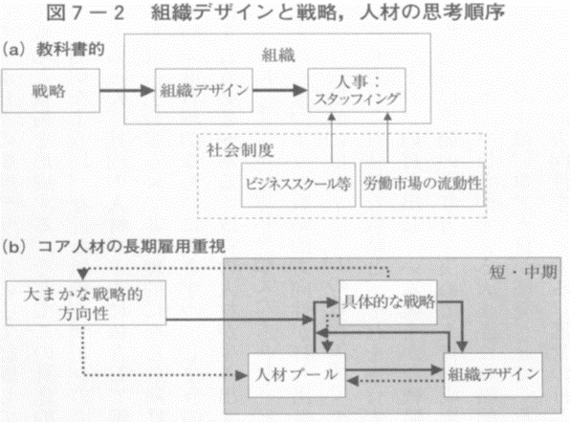
2 残されたデザイン問題 －－若干の補正要因-3
終章：結びに代えて
(2) 戦略形成への配慮-2

